Slide 1


분산컴퓨팅특론 프로젝트 주제기획안 발표(2팀)
Dept. of IT Convergence Engineering
팀원 | 안지용, 최진서, 문기연

Slide 2


Contents
1. Project requirement
2. HW & SW 스펙
3. 구성
4. 세부 사항

Slide 3

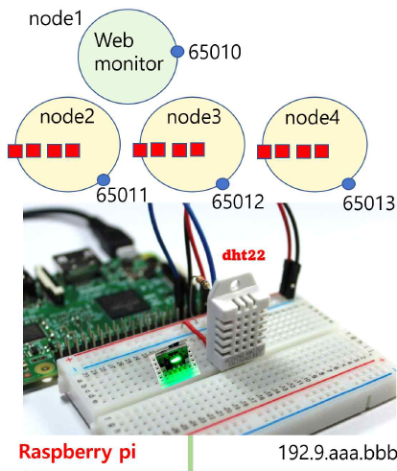
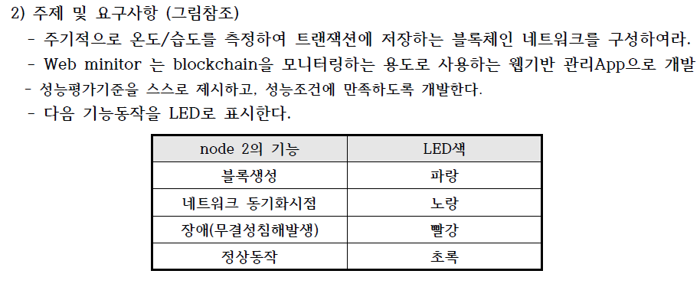
주제기획서
Project requirement
Blockchain Network

Slide 4
주제기획서
HardWare
- Raspberry Pi Model 3 B+
- DHT11 온습도 센서
- 3color LED
SoftWare 스택
- Raspbian version 11
- Node.js version 18.15.
- Javascript
- HTML5(Monitoring Webpage)

Slide 5
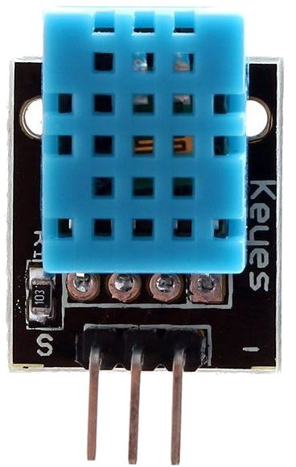


주제기획서
구성
- 단일 시스템에서 여러 개의 블록체인 노드를 생성
- Sensing Script가 측정된 센서값을 blockchain transaction으로 요청
- 상태에 따라서 LED 색 변경
- 주기적으로 node 내부에 hash값을 변경하는 악성 코드 추가
Sensing
Script
Node_2
Node_3
Node_4
HTTP
Node_1
Node_5
Node.js
Raspberry Pi3

Slide 6
주제기획서
세부 사항
- HTTP 기반 Web API로 블록체인 네트워크 구성
- 센서 값을 1초에 1번씩 측정해서 API request
- 블록체인 노드 5개 생성
- block은 3분에 한 개씩 생성(라즈베리파이 CPU부하 고려)
- 악성 코드는 1분에 한번씩 무작위로 노드를 선택하여 블록 해시값 변경시도
- 네트워크 동기화는 5초에 한번씩 수행
Sensing
Script
Node_2
Node_3
Node_4
HTTP
Node_1
Node_5
Node.js
Raspberry Pi3

